Slide 1
모두의 쉐어포인트 데모 in Azure
모두의 쉐어포인트 팀

Slide 2
목차
데모환경 요구사항
데모환경 아키텍처 설계
데모환경 구성작업

Slide 3
데모환경 요구사항

Slide 4
주요 요구사항
Environment
Domain & Certificate
SharePoint
SQL
Azure 인프라 사용
Azure VM
Azure SQL Managed Instance
Azure Load Balancer
액티브 디렉토리 도메인 구성
외부망에서 접속할 수 있는 인터넷 도메인 구성
서드파티 인증서를 사용하여 HTTPS 서비스 구성
SharePoint Server SE 버전 설치
웹사이트 L4 이중화 구성
웹사이트 외부 접속 허용
웹사이트 HTTPS 서비스 제공
필요한 SharePoint 서버 기능
웹사이트
검색
메일 알림
Office Online Server를 연동한 웹오피스 제공
Azure SQL Managed Instance를 사용
Office 365
Office 365와 연동
AADC 서버로 계정 동기화 구성
Exchange Online 사서함 통해 사용자 알림 메일 수신
SharePoint Hybrid 구성

Slide 5
데모환경 아키텍처 설계

Slide 6

서비스 아키텍처 (1/2)
고려 사항
가장 최근 출시된 SharePoint Server SE 버전 사용해볼까?
Azure Cloud의 IaaS 인프라를 모두 누려볼까?
Office 365와 연동하는 시나리오를 만들어볼까?
SE 버전에 추가된 신기능 맛보기!
단순 Azure VM 사용에 그치지 않고 Azure SQL Managed Instance, Azure Load Balancer 를 활용해보자!
온프렘 시스템인 SharePoint SE 서버에서 나아가 하이브리드 환경 구축해보자!

Slide 7
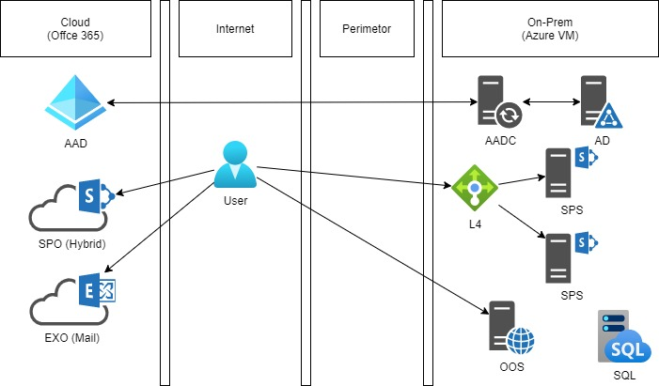
서비스 아키텍처 (2/2)
시스템 구성도
AD서버는 필수적이며 모든 서버가 AD 도메인에 가입되어야 합니다.
AADC(Azure Active Directory Connect)를 통해 온프렘 AD의 계정을 Office 365로 동기화 합니다.
SharePoint 서버는 웹프론트엔드 2대, 백엔드 1대로 구성합니다. (테스트를 위한 최소 구성 예)
웹프론트엔드 서버 2대 앞에 L4 스위치 역할을 하는 Azure Load Balancer를 두어 사용자 분산 및 고가용성 시스템을 구현합니다.
SQL 서버는 필수적이며 Azure SQL Managed Instance를 사용합니다.
웹오피스 기능을 제공하기 위해 OOS(Office Online Server)를 구성합니다.

Slide 8
하드웨어 & 소프트웨어 아키텍처
하드웨어 요구사항
소프트웨어 요구사항
데이터베이스 요구사항
Office Online
요구사항
여기 클릭
여기 클릭
여기 클릭
여기 클릭
그 외 고려사항
인터넷 아웃바운드 연결을 권장
불가능 시,
Prerequisite (사전 설치 구성 요소)를 미리 다운로드하여 수동 설치 필요
CRL(Certificate Revocation List) 접속을 하지 못해 응답 속도 지연 현상 발생하므로 조치 필요

Slide 9
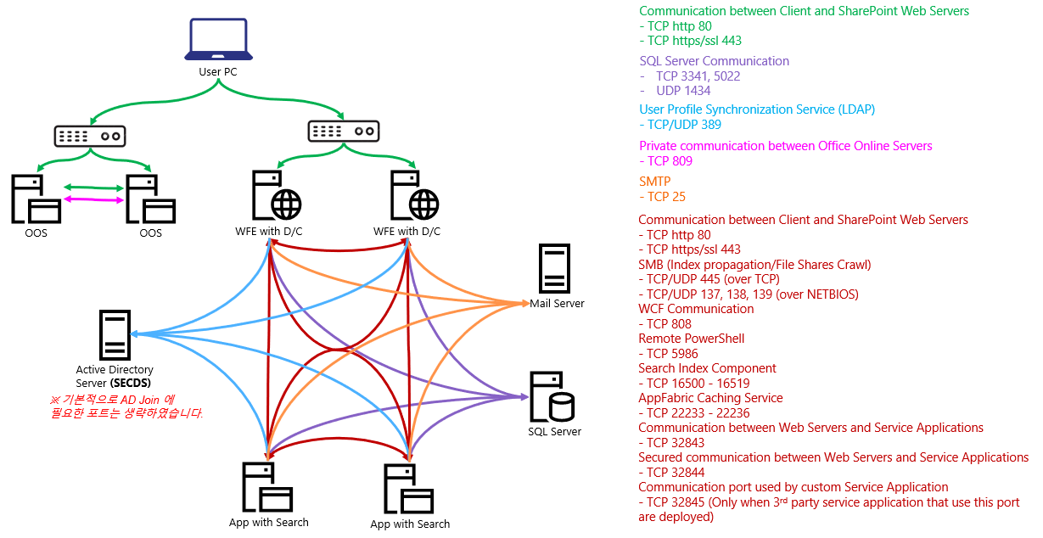
네트워크 아키텍처 (1/2)

Slide 10
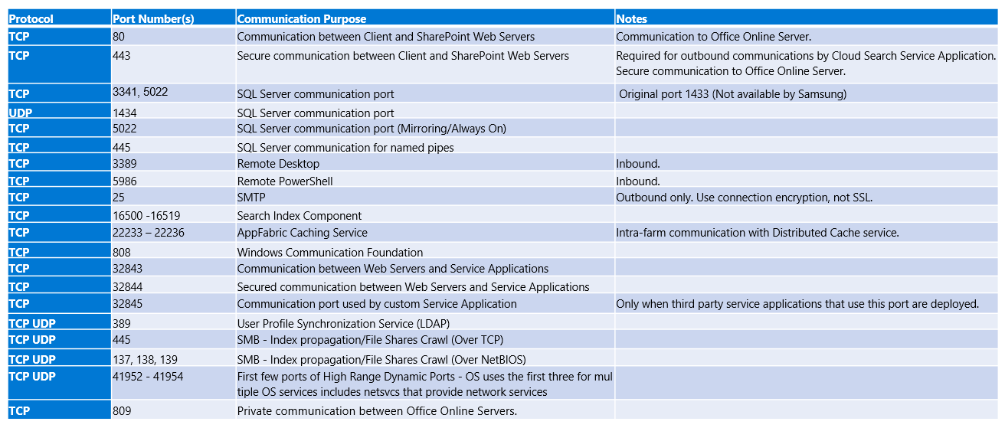
네트워크 아키텍처 (2/2)

Slide 11
데모환경 구성작업

Slide 12
1. 작업 준비
Virtual Network 준비
Azure SQL Database Managed Instance 생성
인터넷 도메인 준비
Azure Virtual Machine 생성
AD 도메인 콘트롤러 설치
AD 도메인 서버 조인
Digicert 인증서 준비

Slide 13
2. SharePoint Server 설치
SharePoint Server
SE 버전 다운로드
Prerequisites 설치
미디어 설치
언어팩 설치
업데이트 설치
Office Online Server
Prerequisites 설치
미디어 설치
언어팩 설치
업데이트 설치
SQL Managed Instance 연결 테스트
SQL Managed Studio 설치

Slide 14
3. SharePoint Server Farm 구성
SharePoint Config DB 수동생성
SharePoint 제품 구성 마법사 구동 (팜 생성)
중앙관리 사이트 점검
SharePoint 웹 어플리케이션 생성
테스트용 Win10 VM 생성
SharePoint 사이트 모음 생성
DNS 서버 등록

Slide 15
4. SharePoint Hybrid 구성
테스트용 O365 테넌트 생성
M365 커스텀 도메인 등록
도메인 사용자 UPN 변경
Azure AD Connect 미디어 설치
하이브리드 구성

Slide 16
5. 기타
웹서버 로드 밸런싱
알림메일 EXO 연동

Slide 17
데모환경 구성작업 (요약)
Virtual Network 준비
Azure SQL Database Managed Instance 생성
인터넷 도메인 준비
Azure Virtual Machine 생성
AD 도메인 콘트롤러 설치
AD 도메인 서버 조인
Digicert 인증서 준비
준비
SharePoint 서버 설치
Office Online 서버 설치
SE 버전 다운로드
Prerequisites 설치
미디어 설치
언어팩 설치
누적 업데이트 설치
Prerequisites 설치
미디어 설치
언어팩 설치
업데이트 설치
SQL Managed Instance 연결테스트
SQL Management Studio 설치
SharePoint 서버 팜 구성
SharePoint Config DB 수동생성
SharePoint 제품 구성 마법사 구동 (팜 생성)
중앙관리 사이트 점검
SharePoint 웹 어플리케이션 생성
테스트용 Win10 VM 생성
SharePoint 사이트 모음 생성
DNS 서버 등록
SharePoint 하이브리드 구성
테스트용 O365 테넌트 생성
M365 커스텀 도메인 등록
도메인 사용자 UPN 변경
Azure AD Connect 미디어 설치
하이브리드 구성
기타
웹서버 로드밸런싱
알림메일 EXO연동

Slide 18
Thank you

